Slide 1
Συνεργασία μεταξύ ΑΕΙ και Βιομηχανίας: Προσωπική εμπειρία
Μ.Γ.Κοντομηνάς
Τμήμα Χημείας, Παν/μιο Ιωαννίνων

Slide 2
Στο Dept. of Food Science, Rutgers University, N.J. (1975-1980)
Υποτροφίες και projects απο τη βιομηχανία Τροφίμων και Υλικών
συσκευασίας (Borden Chem. Div., Keebler cookies, Hercon Inc.,
Nabisco)
Mελέτες μετανάστευσης VCM και πλαστικοποιητών από φιάλες και
μεμβράνες αντίστοιχα σε προσομοιωτές και τρόφιμα
Οι μελέτες συνέβαλαν στον περιορισμό του κατάλοιπου VCM στις φιάλες
PVC (κάτω από 100 ppb) , τη σταδιακή αντικατάσταση του PVC από PET
(βρώσιμα λάδια, νερό), την αντικατάσταση του DOP από DOA και τη
χρήση πολυμερικών πλαστικοποιητών στις μεμβράνες PVC

Slide 3
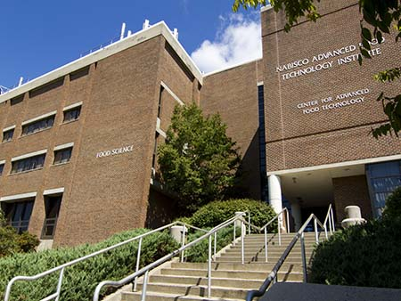
To 1980 η εταιρία Nabisco δώρησε 1 εκατ. δολ. στο Dept. of Food Science
για την ανέγερση συμπληρωματικού κτιρίου 1000 m2 με αντάλλαγμα την
αναγραφή στη πρόσοψη του κτιρίου το όνομα του δωρητή NABISCO
Κίνητρα:
-φοροαπααλλαγή
-συνεργασία βιομηχανίας με το Παν/μιο για τη λύση πρακτικών προβλημάτων

Slide 4
Στο Fraunhofer Institute for Food processing and Packaging (1994)
Συνεγασία με consortium βιομηχανιών της Γερμανίας, Ιταλίας και Ελλάδας (Leybold και converters) για την επίστρωση, σε κενό, μεμβρανών PET με οξείδια του Πυριτίου (PET/SiOx) για την παραγωγή εύκαμπτων διαφανών υλικών υψηλού φραγμού
PO2=0.38 cm3/m2.day.atm PO2-PETmet 12μm=0.8-1.0 cm3/m2.day.atm
PH2O=0.31 g/m2.day PH2O-PETmet 12 μm =0.1 g/m2.day

Slide 5
Στο Παν/μιο Ιωαννίνων (1995-2016)
Συνεργασία με τις εταιρίες ΕΛΒΙΟΜΕΤ (ΒΙΠΕ Κομοτηνής) και Α-Marathon (Καναδά) για τη παρασκεή και αξιολόγηση εύκαμπτων πολυστρωματικών
υλικών χαμηλού φραγμού, φραγμού (PE/PA/PE) και υψηλού φραγμού
PE/EVOH/PE). Πρόγραμμα NATO- Science for Peace)(1996-2000)
Εικόνα jafc p.2427

Slide 6
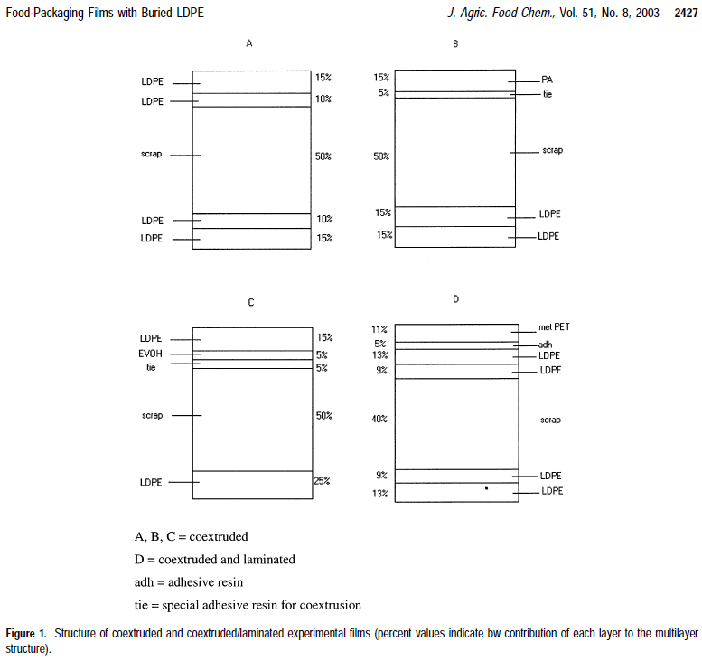
Total film thickness=100 μm

Slide 7
Συνεργασία με μεγάλο αριθμό Ελληνικών βιομηχανιών τροφίμων και Υλικών Συσκευασίας για:
--ποιοτικό έλεγχο των παραγομένων υλικών Συσκευασίας (μετανάστευση,
διαπερατότητα, δομή πολυστρωματικών υλικών –μικροτομ./μικροσκοπ.)
--επίλυση προβλημάτων δυσοσμίας τροφίμων σχετιζομένων με τη
Συσκευασία (τυρογαριδάκια)
--την αύξηση του εμπορικού χρόνου ζωής τροφίμων (π.χ. ξηροί καρποί)
--προσδιορισμό της επίδρασης του υλικού συσκευασίας στη ποιότητα και το
χρόνο ζωής τυποποιημένων τροφίμων και ποτών (ασκοί στη συσκευασία
ελαιολάδου και οίνου)

Slide 8
ΕΛΣΑ Α.Ε, ΚΟΝΒΑ Α.Ε., ΛΕΥΚΟΣΙΔΗΡΟΥΡΓΙΑ ΚΑΒΑΛΑΣ Α.Ε., ΒΕΛ ΗΠΕΙΡΟΥ Α.Ε. (Μεταλλική Συσκευασία)
ΜΟΡΝΟΣ Α.Ε., ΑΡΓΩ Α.Ε., Α/Β ROTO Α.Ε., ΧΑΤΖΟΠΟΥΛΟΣ Α.Ε. (Πλαστικά)
ΔΩΔΩΝΗ Α.Ε., ΗΠΕΙΡΟΣ Α.Ε., ΤΥΡΑΣ/ΟΛΥΜΠΟΣ Α.Ε., MEΒΓΑΛ A.E., Α/Β ΒΑΣΙΛΟΠΟΥΛΟΣ, ΜΠΙΣΚΟΤΑ ΠΑΠΑΔΟΠΟΥΛΟΥ, ΒΙΚΗ Α.Ε., ΦΑΓΕ Α.Ε., ΤΣΙΑΛΙΟΣ Α.Ε., ΒΙΟΤΡΕΚ Α.Ε., ΣΔΟΥΚΟΣ Α.Ε., ΕΝΩΣΗ ΠΕΖΩΝ ΚΡΗΤΗΣ, ΟΙΝΟΠΟΙΙΑ ΑΦΩΝ ΜΙΧΑΛΑΚΗ, ΖΑΓΟΡΙ Α.Ε., ΑΠΣ ΠΙΝΔΟΣ, ΖΟΙΝΟΣ Α.Ε. (Πλαστικά, Χαρτόνι, Πολυστρωματικές συσκευασίες, μηχανικές ιδιότητες υλικών συσκευασίας)

Slide 9
Οι παραπάνω συνεργασίες:
Δημιουργούν νέα ερευνητικά ενδιαφέροντα στο εργαστήριο
Εκπαιδεύουν μεταπτυχιακούς φοιτητές
Καλύπτουν τις ανάγκες σε αναλώσιμα υλικά
Καλύπτουν τα έξοδα συντήρησης του εξοπλισμού
Παρέχουν κάποιες φορές υποτροφίες στους μεταπτυχιακούς φοιτητές

Slide 10
Τα παραπάνω έργα διαχειρίζεται η ΕΕΠΙ είτε μέσω:
Συγκεκριμένων ανταγωνιστικών ερευνητικών έργων που εγκρίνονται στο Εργαστήριο
Προγράμματος Παροχής Υπηρεσιών που έχω ανοίξει στην ΕΕΠΙ το οποίο λειτουργεί από το 1995
Τέτοιες συνεργασίες οφελούν και τα δύο μέρη και είναι απαραίτητες και για το Παν/μιο αλλά και τη βιομηχανία που πολλές φορές δεν έχει τη δυνατότητα να συντηρεί δικό της εργαστήριο Ερευνας και εξειδικευμένων μετρήσεων
Προυπόθεση είναι η αμοιβαία εμπιστοσύνη και η όρεξη για δουλειά/προσφορά

Slide 11
Προτεινόμενα μέτρα για την ενδυνάμωση τέτοιων συνεργασιών:
Ας φτιάξει κάθε Εργαστήριο κατάλογο με τις ιδιαίτερες δυνατότητες που διαθέτει για παροχή υπηρεσιών στη βιομηχανία
Ας κάνει το πρώτο βήμα να προσεγγίσει τη βιομηχανία για μια πρώτη γνωριμία (εξωστρέφεια)
Οι σχέσεις αμοιβαίας εμπιστοσύνης και συνεργασίας χτίζονται αργά και συνήθως αργούν να αποδόσουν καρπούς
Η ΕΕΧ θα μπορούσε να συγκεντρώσει τους παραπάνω καταλόγους και να δημιουργήσει ένα αρχείο το οποίο θα θέσει υπόψη της βιομηχανίας (δημιουργία site στο Internet από το τμήμα Χημικών Βιομηχανίας EEX)

Slide 12
Ευχαριστώ
για την προσοχή σας

